Slide 1


STCF对撞环误差效应分析与校正
杨鹏辉
2025.07.03

Slide 2


目 录
一、误差效应分析
二、误差效应校正
三、高阶场影响分析
四、总结

Slide 3
误差效应分析
闭轨存活率分析
影响闭轨存活的主要误差源是四极铁横向准直误差；
进一步地，更主要误差源是IP两侧的超导四极铁（Q1FFT, Q2FFT）的准直误差；
另外，相对于水平方向，垂直方向准直误差影响更明显；
要求Q1FFT、Q2FFT的准直精度达到30 μm或更高精度。
不同水平的四极铁横向准直误差下的闭轨存活率和首圈成功率
不同水平的Q1FFT和Q2FFT准直误差下的闭轨存活率
将六极铁强度降低能明显提高闭轨存活率

Slide 4




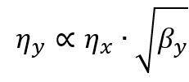


误差效应分析
六极铁准直误差影响分析
六极铁水平方向准直误差引入正四极场，进而引起β-beating、水平色散畸变和工作点偏移；
六极铁垂直方向准直误差引入斜四极场，进而引起横向耦合和垂直色散。
$$k=\frac{∂B_{y}}{∂x}=2b_{3}∙x$$
引入的四极场误差k正比于六极铁场强和偏心量；
引起的误差效应如β-beating正比于k和当地的β；
$$k_{sq}=\frac{∂B_{y}}{∂y}=2b_{3}∙y$$

Slide 5
误差效应分析
六极铁准直误差影响分析
Crab_Sext_L的水平准直误差引起的光学函数扰动
此处的βy很大，所以垂直方向β-beating和工作点偏移很大；
此处近似消色散，所以引起的色散函数畸变很小。
35 μm的水平准直误差引起的β-beating@IP 约10%

Slide 6
误差效应分析
六极铁准直误差影响分析
S1CCY_R的垂直准直误差引起的垂直色散与横向耦合
此处的βy很大，所以引起的耦合驱动项幅值|C|很大，也即横向耦合很大；
此处有较大的水平色散，所以耦合产生较大的垂直色散；
70 μm的垂直准直误差引起的耦合率约0.5%；
为控制六极铁准直误差的影响，要求对撞区的六极铁（β函数大）准直精度达到30 μm；弧区六极铁准直精度 50μm.

Slide 7
误差效应校正
误差水平参考值
参考国际上其它装置的误差水平和相关误差效应分析，设置STCF误差水平参考值如下表
Component | Horizontal (μm) | Vertical (μm) | Longitudinal (μm) | Rotation (mrad) | Main Field Error
Dipole | 100 | 100 | 100 | 0.1 | 0.02%
Quadrupole | 50 | 50 | 100 | 0.1 | 0.02%
FFT Doublet | 30 | 30 | 100 | 0.1 | 0.02%
Arc/IR Sextupole | 50 / 30 | 50 / 30 | 100 | 0.1 | 0.02%
暂未考虑BPM误差和物理孔径

Slide 8

误差效应校正
（1） BPM、校正子与斜四极场布局
BPM: 每个四极铁旁放一个BPM （去除部分冗余的BPM），对撞点两侧放BPM。
校正子：每个QF旁放水平校正子，每个QD旁放垂直校正子；六极铁上绑双向校正子。
斜四极场：六极铁上绑斜四极子；独立校正子上绑斜四极子；在部分四极铁旁放斜四极子。
B0FFT_L和B0FFT_R两侧各额外添加一个多功能磁铁，可绑校正子和斜四极场。
单环共405个BPM， 287个水平校正子，254个垂直校正子，165个斜四极场。
（2） 校正步骤与方法
轨迹校正：SVD+轨迹响应矩阵；
轨道与色散校正：dispersion free steering (DFS)；
对撞点轨道校正：带权重的SVD；
β函数，色散与横向耦合校正：LOCO；
βy* 校正: K-modulation.

Slide 9
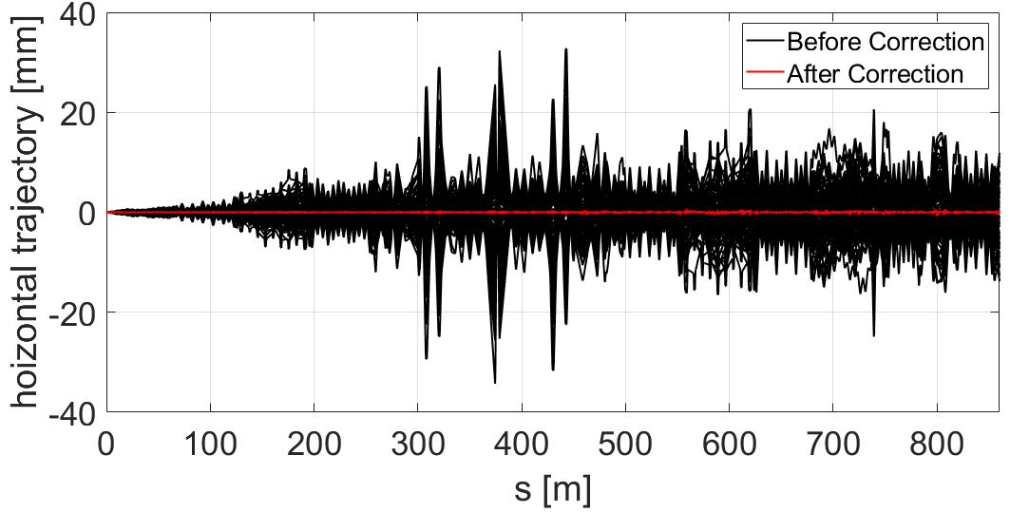
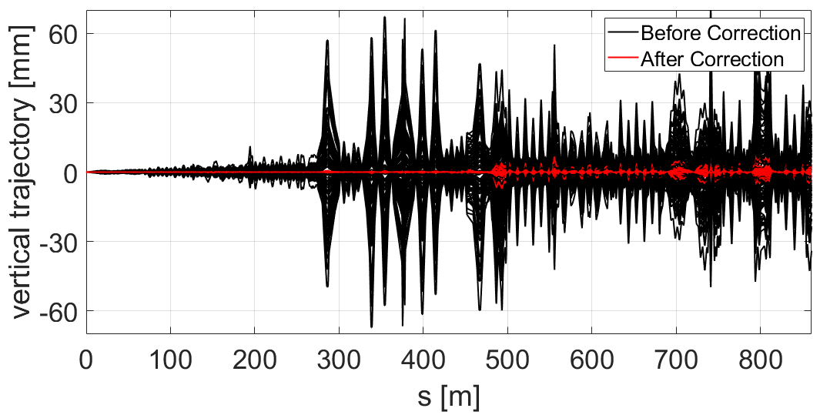

误差效应校正
1.首圈轨迹校正：
轨迹响应矩阵 + SVD
$Θ_{n}=−R^{−1}X_{m}$;
Sextupole off; knobs: correctors
 | 校正前 | 1次校正 | 2次校正
X轨迹最大值（mm） | 34.3 | 0.89 | 0.27
Y轨迹最大值（mm） | 58.1 | 8.65 | 0.34
 | 最大值 | RMS值
CORx (μrad) | 245 | 30
CORy (μrad) | 233 | 32
轨迹校正后，闭轨存活率约100%

Slide 10
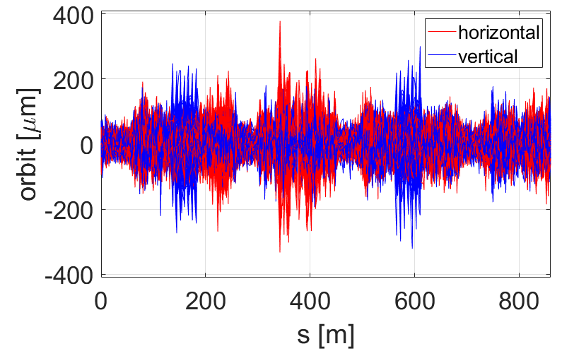
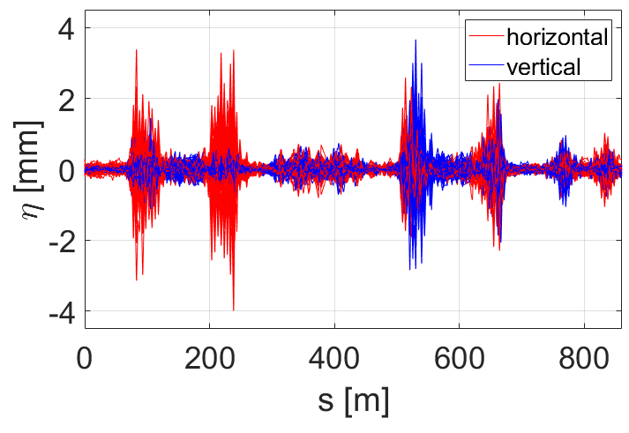
误差效应校正
2.闭轨和色散校正：
DFS 方法
Sextupole on; knobs: correctors; α=0.1
Orbit | 校正前(mm) | 校正后(μm)
X最大值 | 1.0 | 357
Y最大值 | 2.6 | 326
X RMS值 | 0.11 | 46
Y RMS值 | 0.21 | 47
色散 | 校正前(mm) | 校正后(mm)
X最大值 | 80 | 4.0
Y最大值 | 191 | 3.7
X RMS值 | 6.3 | 0.31
Y RMS值 | 15.9 | 0.23
DFS校正后，β函数有稳定解的概率约70%
Notes:
校正后色散畸变较大的位置是弧区，其色散函数本身就较大。 CORx较大的位置是两处DW位置，可能是因为这一块都是弯铁

Slide 11
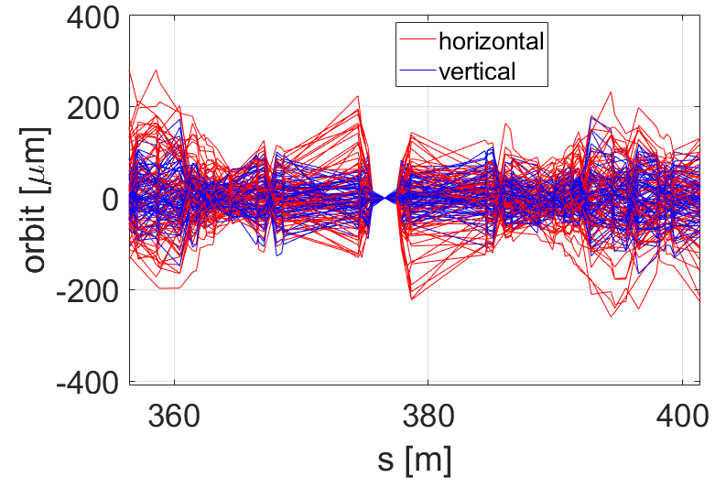
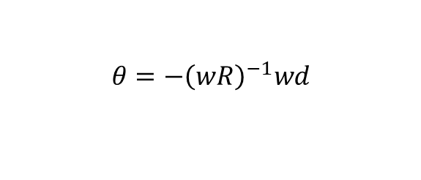
误差效应校正
3.闭轨和色散@IP校正：
DFS + SVD with weight factor
α=0.1; 权重因子w_{IP}=1000
$$θ=−\left(w{\left.R\right)}^{−1}wd\right.$$
Orbit@IP | 校正前(μm) | 校正后(nm)
X最大值 | 54 | 46
Y最大值 | 80 | 43
X RMS值 | 23 | 13
Y RMS值 | 33 | 15
色散@IP | 校正前(μm) | 校正后(μm)
X最大值 | 162 | 1.9
Y最大值 | 57 | 4.1
X RMS值 | 69 | 0.4
Y RMS值 | 17 | 0.8
IP加权重校正后，全环其它位置的轨道和色散校正效果略差，但不明显。

Slide 12
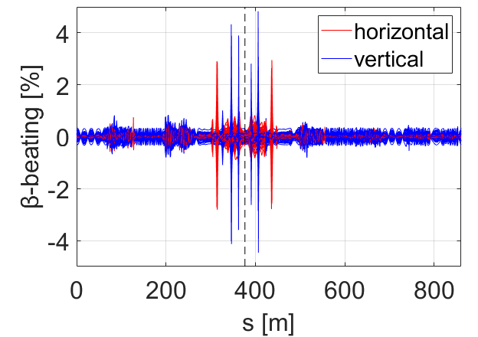
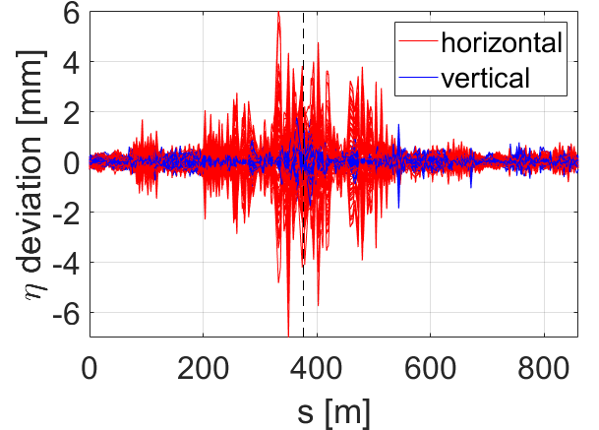
误差效应校正
4.全环β、色散及横向耦合校正：
LOCO 方法
Knobs: 四极铁与斜四极铁强度
校正后 | Global | @IP
Hor./Ver. orbit, MAX (μm) | 371/328 | 0.52/0.10
Hor./Ver. orbit, RMS (μm) | 48.3/47.6 | 0.17/0.034
Hor./Ver. dispersion deviation, MAX (mm) | 7.0/1.8 | 0.81/0.04
Hor./Ver. dispersion deviation, RMS (mm) | 0.48/0.17 | 0.35/0.014
Hor./Ver. β-beat, MAX (%) | 3.0/3.8 | 0.12/55
Hor./Ver. β-beat, RMS (%) | 0.13/0.17 | 0.04/12
Hor./Ver. tune shift, MAX (×10⁻⁴） | 0.21/2.5
Couling factor MAX/RMS (×10⁻⁵) | 7.9/2.8
LOCO校正后：
全环整体的β-beat、色散和耦合率都被很好地校正，但
IP处的垂直色散变大；
IP处的轨道也稍微增大；
IP处的垂直β-beat很大。
Notes:
beta-beat图，这里把IP处的抠掉了

Slide 13
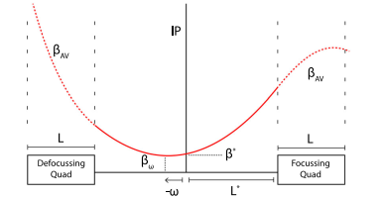
误差效应校正
5. βy* 校正：
K-modulation方法
（1）假设β_{y}*可测，则直接最小化 β_{y}* |_{error}- β_{y}* |_{ideal}；
（2）假设β_{y}*难以测到或者测不太准，则最小化 β_{y} ^{Q1FFT}|_{error}- β_{y}^{Q1FFT}|_{ideal}
（3）另外，为了防止校正β_{y}*对其它校正好的β函数产生破坏，还需要约束knob外侧的β函数（类似于插入件的补偿）
Knobs: IP两侧各三块四极铁的强度
先使用K-modulation方法测量IP两侧的QFFT处的平均β函数，然后通过传输矩阵倒推出βy* ，从而对其进行校正
β-beat@IP | RMS (%) | MAX (%)
校正前 x/y | 0.04/12.4 | 0.12/55
方式1校正后 x/y | 0.04/0.29 | 0.12/0.86
方式2校正后 x/y | 0.1/1.36 | 0.31/5.1
用K-modulation方法对βy*校正后，不会对其它校正好的轨道和光学函数产生破坏。

Slide 14
误差效应校正
校正后的非线性动力学性能（考虑边缘场效应）
托歇克寿命（秒） | 无边缘场 | 有边缘场 | 有边缘场且用八极铁补偿
理想lattice | 351 | 242 | 309
误差（平均值） | 283 | 166 | 226
校正后动力学孔径恢复得较好；
托歇克寿命恢复到~73%

Slide 15
高阶场影响分析
好场区的影响
不同四极铁上的高阶场影响
只在Q1FFT, Q2FFT上加高阶场。不同好场区内实现固定的高阶场指标（≤0.05%）时的动力学孔径。
说明在46 mm内实现这个指标好于在30 mm内实现这个指标。
同样的好场区(30 mm)和高阶场指标(≤0.05%)，不同磁铁上加多极场对动力学孔径的影响也不一样。
这个测试说明QFFT的多极场对DA的影响更明显（这应该与当地的光学函数大小有关，也和主磁场大小本身有关，因为所谓的0.05%也是相对于主磁场的）

Slide 16
高阶场影响分析
设置：在所有四极铁和六极铁上加相同水平的高阶场误差；弧区磁铁好场区30mm; 对撞区好场区46mm; 不考虑边缘场和八极铁
理想lattice上加高阶场
误差种子(取rms)上加高阶场
可以看到，高阶场最大1e-4对DA影响不大; 2e-4也还好; 3e-4影响较大；6e-4明显影响DA

Slide 17
高阶场影响分析
设置：在所有四极铁和六极铁上加相同水平的高阶场误差；弧区磁铁好场区30mm; 对撞区好场区46mm; 考虑边缘场和八极铁
理想lattice上加高阶场
误差种子(取rms)上加高阶场
可以看到，当考虑QFFT的边缘场后，高阶场对DA的影响没有这么大了。 主要影响y方向DA, 为尽量不影响y方向DA, 应控制高阶场低于4e-4（蓝线）

Slide 18
高阶场影响分析
设置：在所有四极铁和六极铁上加相同水平的高阶场误差；弧区磁铁好场区30mm; 对撞区好场区46mm; 不考虑边缘场和八极铁
无高阶场 | 364.4 s
<1e-4 | 333.2 s | -8.6%
<3e-4 | 312.6 s | -14.2%
<4e-4 | 307.3 s | -15.7%
<6e-4 | 285.0 s | -21.8%
理想lattice上加高阶场
局部放大
对于理想lattice，若希望托歇克寿命降低少于10%，高阶场应该控制在<0.02%
误差种子的容忍度更高些，高阶场应该控制在<0.04%

Slide 19
高阶场影响分析
设置：在所有四极铁和六极铁上加相同水平的高阶场误差；弧区磁铁好场区30mm; 对撞区好场区46mm; 考虑边缘场和八极铁
无高阶场 | 317.2 s
<2e-4 | 274.8 s | -13.4%
<4e-4 | 266.2 s | -16.1%
<6e-4 | 257.1 | -18.9%
<10e-4 | 240.0 | -24.3%
理想lattice上加高阶场
局部放大
对于理想lattice，若希望托歇克寿命降低少于10%，高阶场应该控制在<0.02%
误差种子的容忍度更高些，高阶场应该控制在<0.1%

Slide 20
高阶场影响分析
既然影响最明显的是超导QFFT上的高阶场，则限制其<2e-4，再分析其它磁铁高阶场的影响
Case1: QFFT和其它磁铁的高阶场水平一样
Case2: QFFT<2e-4; 其它磁铁的高阶场水平一样
对FFT的高阶场提高要求后，其它磁铁的高阶场可放宽一些，仍保持相当的DA;
比如，case1 的 3e-4与case2 的 5e-4的DA差不多

Slide 21
高阶场影响分析
限制QFFT高阶场<2e-4
无高阶场 | 364.4 s
<1e-4 | 333.2 s | -8.6%
<3e-4 | 312.6 s | -14.2%
<4e-4 | 307.3 s | -15.7%
<6e-4 | 285.0 s | -21.8%
无高阶场 | 364.4 s
<3e-4 | 327.7 s | -10.1%
<4e-4 | 328.5 s | -9.9%
<5e-4 | 331.5 s | -9.0%
<6e-4 | 329.6 s | -9.6%
<1e-3 | 301.3 s | -17.3%
Case1: QFFT和其它磁铁的高阶场水平一样
Case2: QFFT<2e-4; 其它磁铁的高阶场水平一样
理想lattice加不同高阶场对LMA的影响
对于case2: 不同的高阶场大小对LMA影响差不多;
若希望寿命降低少于10%，应该控制在<0.06%

Slide 22
高阶场影响分析
限制QFFT高阶场<2e-4
无高阶场 | 289.3 s
<3e-4 | 282.8 s | -2.2%
<4e-4 | 283.8 s | -1.9%
<5e-4 | 283.8 s | -1.9%
<6e-4 | 283.4 s | -2.0%
<1e-3 | 277.5 s | -4.1%
Case2: QFFT<2e-4; 其它磁铁的高阶场水平一样
误差种子（取平均）加不同高阶场对LMA的影响
对于case2: 不同的高阶场大小对LMA影响差不多;
且当QFFT的高阶场<2e-4时，其它磁铁的高阶场对LMA影响不大。

Slide 23
总 结
分析了四极铁和六极铁准直误差的影响：QFFT的准直误差（尤其是垂直方向）对闭轨影响最明显；高β处的六极铁（对撞区）准直误差对光学函数影响最明显。
基于误差效应分析结果并参考其它装置的误差水平，提出STCF的误差参考值。
初步布局了BPM、校正子和斜四极场。但目前的校正子和斜四极场可能有冗余，有待进一步优化。
对闭轨、光学函数、耦合进行了整体校正，校正后动力学孔径恢复得较好，托歇克寿命恢复到73%；特别地，对IP处的轨道、β_{y}和色散进行了校正，校正后基本不会再影响亮度。
分析了高阶场对非线性动力学的影响：QFFT的影响占主导地位，若控制QFFT的高阶场<2e-4，其它磁铁的高阶场<5e-4，则对DA和托歇克寿命的影响可接受。
下一步：
继续优化BPM、校正子和斜四极场的布局；
考虑BPM误差和物理孔径对校正效果的影响；
尝试校正非线性动力学，进一步恢复托歇克寿命。

Slide 24
谢 谢！

